Slide 1

Scala: una visión general
Miguel Angel Pastor Olivar
miguelinlas3 at gmail dot com
http://miguelinlas3.blogspot.com
http://twitter.com/miguelinlas3

Slide 2
Contenidos
Scala: una visión global
Fundamentos del lenguaje
Concurrencia: un enfoque diferente
Conclusiones y futuras líneas

Slide 3
Scala: una visión global

Slide 4
Visión general
¿Qué es Scala? ¿Por qué utilizar Scala?
Multiparadigma: funcional y orientado a objetos
Lenguaje extensible y escalable
Ejecución sobre la Java Virtual Machine
Crisis:
  Ley de Moore
  Tendencia múltiples núcleos

Slide 5
Fundamentos del lenguaje

Slide 6
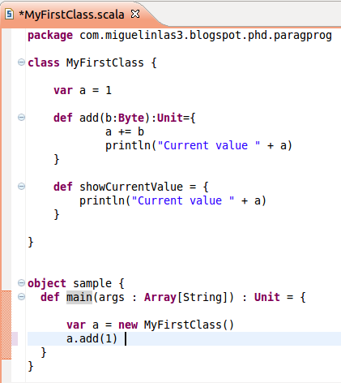
Fundamentos: clases y objetos
Definición de clases
Vals y vars
Métodos
Argumentos no modificables
Inferencia de puntos y coma

Slide 7
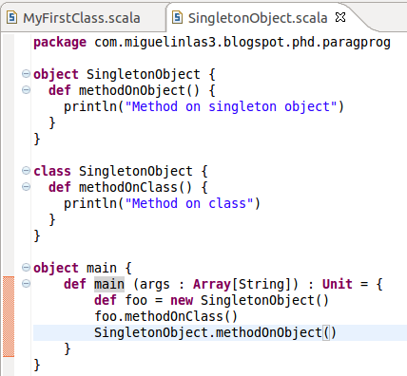
Fundamentos: singleton objects
Ausencia métodos estáticos
Companion class y companion object
No instanciables
Implementados mediante synthetic class
Semántica static

Slide 8
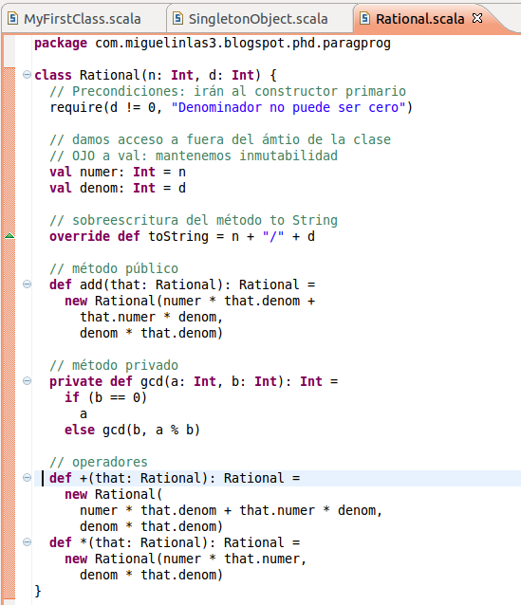
Fundamentos: objetos funcionales
Parámetros de clase
Sobrescritura
Precondiciones
Atributos y métodos
Métodos privados
Operadores

Slide 9
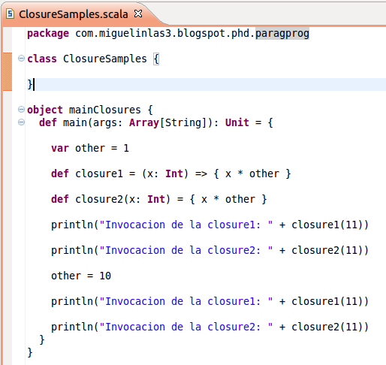
Fundamentos: closures y funciones
Funciones de primer nivel
Funciones literales y valor
Closures: free variables
Visibilidad de cambios

Slide 10
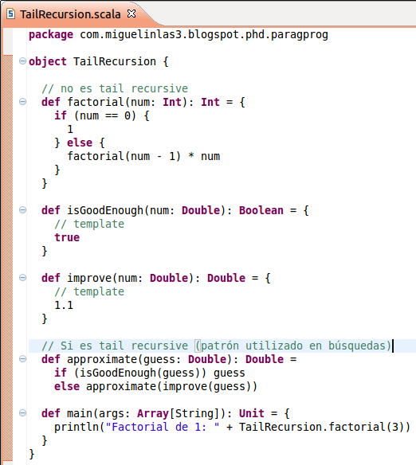
Fundamentos: tail recursion
Tipología determinada
Limitaciones a nivel de bytecode (JVM)
No funciona con recursión indirecta

Slide 11
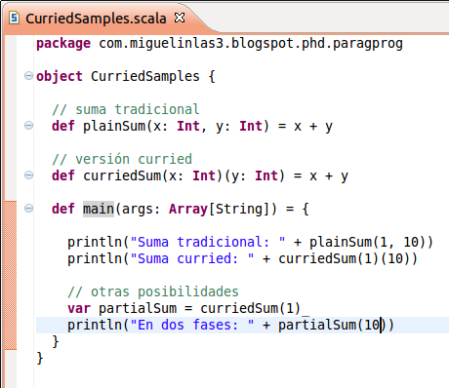
Fundamentos: Currying
Técnica proveniente del paradigma funcional
Múltiples listas de argumentos
Invocación sucesiva de la función

Slide 12
Fundamentos: Traits (I)
Métodos y atributos
Mixin con múltiples clases
Palabras reservadas: extend o with
Definen tipos
Más avanzados que los interfaces
  No tienen parámetros de clase
  Llamadas a super enlazadas dinámicamente

Slide 13
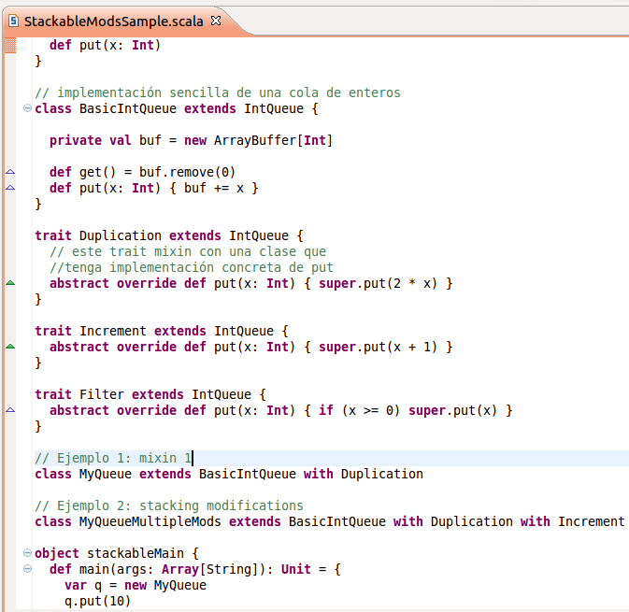
Fundamentos: Traits (II)
Enriquecimiento de interfaces
Stackable modifications
  Modificar métodos de una clase
  Apilación de modificaciones
Abstract override

Slide 14
Fundamentos: Traits (III)
¿Traits? ¿Si o no?
  No reutilización → clase
  Reutilización en múltiples clases no relacionadas → trait
  Heredar desde Java → clase abstracta
  Eficiencia → clase
  ¿Dudas? → Comenzemos por traits

Slide 15
Fundamentos: Patrones y clases case (I)
Selección de alternativas
  selector match { alternatives }
Clases case
  Incorporación de factory-method
  Lista de parámetros: val implícito
  ToString, equals y hashCode: implementaciones “instintivas”
  Posibilita su utilización en patrones

Slide 16
Fundamentos: Patrones y clases case (II)
Tipos de patrones
  Wildcard
  Constantes
  Variables
  Constructores
  Secuencia
  Tipados

Slide 17
Concurrencia

Slide 18
Actores: Problema actual
Complejidad desarrollo programas multihilo
Threads no son deterministas
Dificultad de testeo y depuración
Segmentos de memoria compartida
Deadlocks, condiciones de carrera, . . .

Slide 19
Actores: Modelo
Modelo de no compartición
Buzones
Paso de mensajes (inmutables)
Primera implementación popular llevada a cabo por el lenguaje Erlang

Slide 20
Actores: Buenas prácticas
Buenas prácticas
  Ausencia de bloqueos
  Comunicación exclusiva mediante mensajes
  Mensajes inmutables
  Mensajes autocontenidos
    Referencia a la petición
    Utilización de una clase para cada mensaje

Slide 21
Conclusiones y futuras líneas

Slide 22
Conclusiones
Lenguaje de propósito general
Mejora de la productividad
Diversidad ámbitos de uso
  Parte servidor
  Web
  Escalabilidad y concurrencia
  Lenguajes de dominio específico

Slide 23
Trabajo futuro
Análisis plataforma Akka
Web funcional: Play, Lift, Akka
Interoperabilidad: Scala y Java
Scala sobre .NET
Colecciones paralelas
GUI en Scala
Monads

Slide 24
Trabajo futuro
Arquitectura del compilador
Desarrollo de lenguajes de dominio específicos

Slide 25
¡Esto es todo!
¡Gracias!

